Slide 1
Checkpoint : Python Vs Java différences

Slide 2
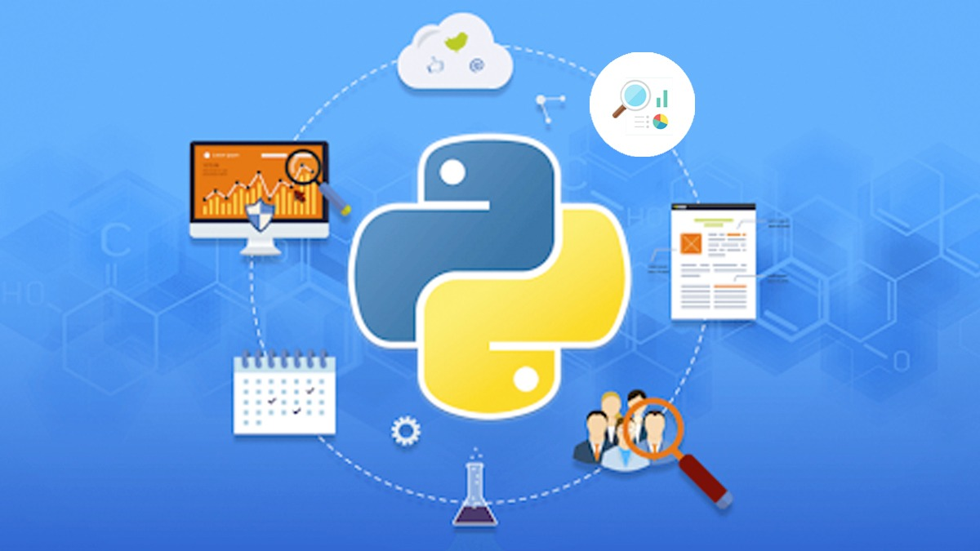
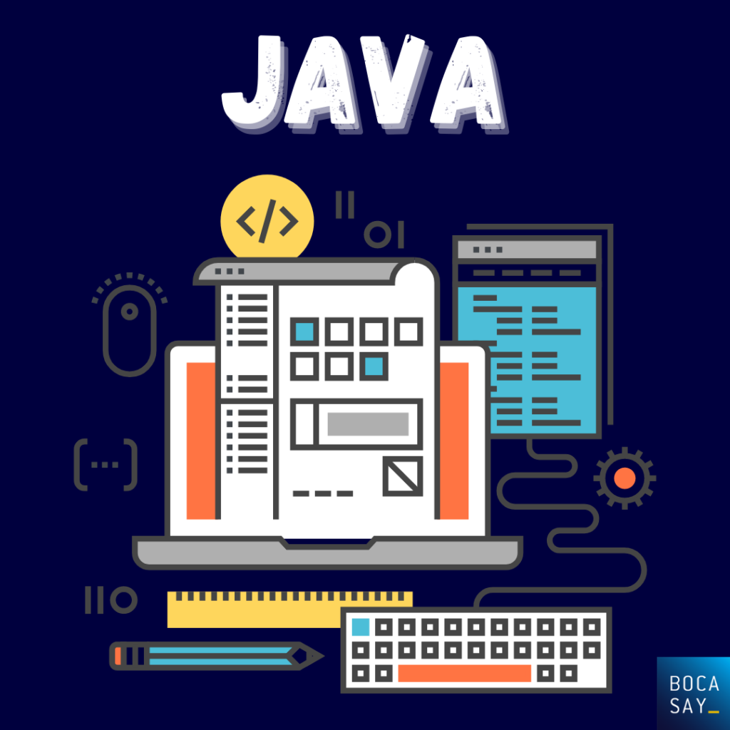
Qu‘est-ce que Python et Java ?
Python et Java sont des langages de programmation de haut niveau réputés pour leur polyvalence et leur large éventail d‘applications. Python est réputé pour sa simplicité et sa lisibilité, qui favorisent un développement et un déploiement rapides. Java, quant à lui, est loué pour sa portabilité et ses performances robustes, ce qui en fait un pilier dans les environnements d‘entreprise.

Slide 3
Qu’est ce que Python
Python est un langage de programmation de haut niveau, dynamiquement typé et interprété, connu pour sa simplicité et sa facilité d'utilisation. En raison de sa nature polyvalente et de sa flexibilité, il convient à un large éventail d'applications et d'utilisateurs, y compris les débutants, les développeurs d'applications web et mobiles, les ingénieurs en logiciels, les data scientistes et toute personne intéressée par la programmation informatique.
Ce langage a trouvé sa place dans divers domaines tels que le développement web, l‘analyse de données, l‘intelligence artificielle, etc. Le typage dynamique et le vaste écosystème de bibliothèques de Python renforcent encore son attrait, en favorisant la créativité et l‘innovation.

Slide 4
Langage de programmation Java
Java, un langage compilé, est un pilier de l’informatique d’entreprise. Sa nature neutre sur le plan de l’architecture garantit que les applications Java sont portables d’une plate-forme à l’autre, conformément au principe "Write Once, Run Anywhere" (WORA). La syntaxe de Java, bien que plus verbeuse que celle de Python, est robuste et typée de manière statique, ce qui permet une vérification rigoureuse des erreurs et une optimisation des performances. L’universalité et les performances puissantes de Java ont cimenté sa place dans les applications côté serveur, l’informatique mobile et les systèmes à grande échelle.

Slide 5
L’histoire de Python et de Java : Chroniques du code et de l’innovation
Dans le vaste univers de la programmation, Python et Java orbitent comme deux corps célestes colossaux, chacun rayonnant d‘une luminescence unique, illuminant les chemins de l‘innovation, de la polyvalence et de l‘avancée technologique. Leurs histoires sont des sagas épiques, des récits tissés de fils de vision, d‘évolution et d‘impacts transformateurs sur le cosmos informatique. Voyageons à travers le temps, en naviguant dans les époques qui ont défini les trajectoires de Python et de Java.

Slide 6
Python : La genèse d‘une syntaxe expressive
Python, imaginé par Guido van Rossum, a entamé son odyssée à la fin des années 1980, se manifestant en 1991 par une philosophie centrée sur la simplicité et l‘expressivité. Le code Python a été conçu pour être un symbole de lisibilité et d‘élégance, permettant aux programmeurs d‘articuler des idées et des solutions avec clarté et concision.
La naissance : Le "Hello World" de Python a fait écho à sa simplicité, invitant les programmeurs à s‘exprimer, à créer et à innover.
Évolution : Python a évolué, adoptant les args et les paramètres, améliorant son expressivité et sa flexibilité, permettant aux développeurs d‘utiliser Python dans une multitude de domaines, du développement web à la science des données.

Slide 7
Java : Le voyage de l’indépendance de la plate-forme
Java, conçu par James Gosling et son équipe de Sun Microsystems, s‘est donné pour mission d‘être un conduit universel de code machine, un langage qui résonnait avec le mantra "écrire une fois, exécuter n‘importe où" (WORA), favorisant les applications indépendantes de plateforme.
Création : Le code Java s‘est imposé comme un langage robuste, sûr et indépendant de plateforme, faisant écho à "Hello World" sur divers systèmes d‘exploitation et architectures.
L‘évolution : L‘architecture de Java, fondée sur la machine virtuelle Java (JVM), a transformé l‘exécution du code machine, incarnant l‘essence de la compatibilité et de la performance entre les sitesplateforme .

Slide 8
Qu’est-ce qui rend la syntaxe de Python unique ?
Python, créé par Guido van Rossum, est souvent célébré pour son élégante simplicité. Il s‘agit d‘un langage interprété, dans lequel le code est exécuté ligne par ligne, ce qui facilite le débogage. La syntaxe de Python, dépourvue de parenthèses et de points-virgules encombrants, favorise la lisibilité. L‘indentation n‘est pas seulement une question de style ; c‘est une exigence pour définir les blocs de code, incarnant l‘accent mis par Python sur la lisibilité du code et la présentation propre.
En Python, le typage dynamique prévaut. Les variables ne sont pas limitées par des types de données rigides, ce qui leur confère une grande flexibilité. Cette caractéristique, ainsi que les nombreux modules et packages de Python, tels que Pandas et TensorFlow, ont propulsé Python sous les feux de la rampe dans des domaines tels que l‘apprentissage automatique et la science des données.

Slide 9
Comment la syntaxe de Java se distingue-t-elle ?
Java, une création de Sun Microsystems, porte la bannière d’un langage compilé. C‘est un domaine où le code se transforme en bytecode, capable de fonctionner sur n‘importe quel appareil doté d‘une machine virtuelle Java (JVM). La syntaxe de Java reprend les structures du C++, avec des points-virgules et des parenthèses qui délimitent les blocs de code.
Java est un langage à typage statique, qui impose la déclaration explicite des types de données variables. Cette caractéristique, associée à la nature de programmation orientée objet de Java, en fait un langage robuste et puissant, un pilier dans les environnements d‘entreprise, le développement d‘applications dorsales et les applications mobiles, notamment Android.

Slide 10
Quels sont les domaines d’application communs de Python et de Java ?
Python :
Cadres : Django, Flask
Exemple : Création d‘un site web de blog où Python gère les fonctionnalités du backend, les interactions avec la base de données et l‘authentification des utilisateurs.
Java :
Cadres : Spring, JavaServer Faces (JSF)
Exemple : Développement d‘un commerce électronique complet plateforme avec des passerelles de paiement sécurisées et des pages web dynamiques.

Slide 11
Développement d‘applications mobiles
Java :
Plateformes : Android
Exemple : Création d‘une application de voyage riche en fonctionnalités offrant une navigation en temps réel, des mises à jour météorologiques et des attractions locales.
Python :
Outils : Kivy, BeeWare
Exemple : Développement d‘une application de santé cross-plateforme qui suit les données de fitness de l‘utilisateur et offre des conseils de santé personnalisés.

Slide 12
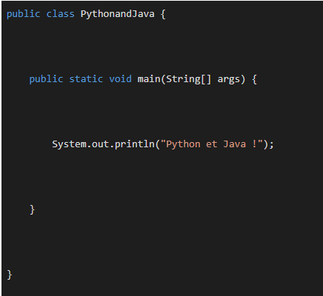

Lignes de code en Python et Java
En JAVA
En Python

